Slide 1


Землетрясения и цунами: почему они происходят и как их прогнозировать
Автор презентации: Presentacium.ru

Slide 2

Введение
В презентации мы рассмотрим природные явления — землетрясения и цунами. Узнаем, как они возникают и почему их важно прогнозировать. Обсудим методы и инструменты для прогнозирования этих явлений, а также роль международного сотрудничества в этой области.

Slide 3

Определение землетрясений
Землетрясения — это колебания земной коры, возникающие в результате внезапных смещений и разрывов в земной коре или мантии.
Ежегодно фиксируется около 1 миллиона подземных толчков, из которых большинство — слабые, но примерно 100 вызывают серьёзные разрушения.
Согласно статистике, примерно 10 землетрясений из тысячи могут быть ощутимы людьми, хотя и не всегда приводят к заметным последствиям.

Slide 4

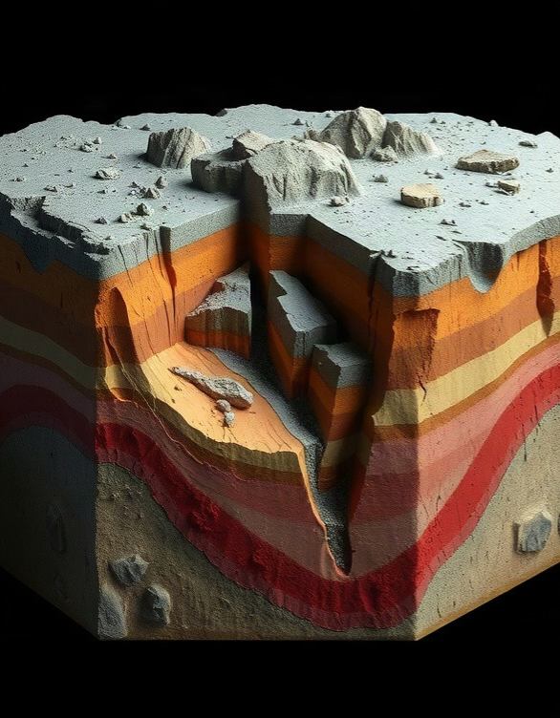
Причины землетрясений
Ежегодно на планете происходит около миллиона землетрясений магнитудой от 2 до 5, однако большинство из них остаются незамеченными из-за малой интенсивности. Среди основных причин землетрясений можно выделить движение тектонических плит, которые формируют земную кору и могут вызывать сдвиги и разрывы в земной коре, приводящие к высвобождению накопленной энергии. Например, столкновение литосферных плит в районе Тихоокеанского огненного кольца вызывает повышенную сейсмическую активность в этом регионе.

Slide 5

Факторы, влияющие на землетрясения
Землетрясения происходят из-за движения тектонических плит, которые могут перемещаться со скоростью до нескольких сантиметров в год. Наиболее сейсмически активные зоны, такие как Тихоокеанское огненное кольцо, где расположено около 452 вулканов и происходит до 90% всех землетрясений, характеризуются повышенной тектонической активностью.
Факторы, такие как разломы, например, Сан-Андреас в Калифорнии, увеличивают вероятность землетрясений, формируя зоны с высокой сейсмической опасностью.

Slide 6

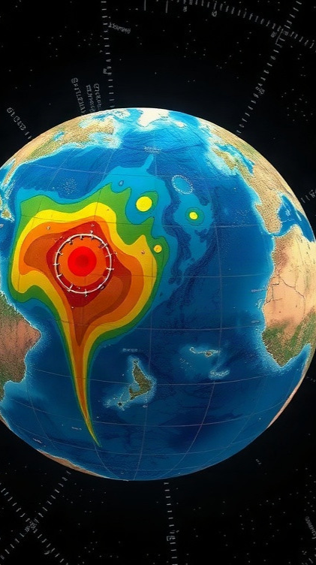
Прогнозирование землетрясений
Ежегодно в мире фиксируется около 20–40 землетрясений с магнитудой выше 7,5. Точное прогнозирование таких событий затруднено, однако учёные используют различные методы, включая анализ сейсмической активности, данных о прошлых землетрясениях и мониторинг изменений в земной коре.
Несмотря на прогресс в области прогнозирования, вероятность точного предсказания времени и места землетрясения остаётся низкой, что подчёркивает необходимость разработки новых технологий и подходов в этой области.

Slide 7
Определение цунами
1
2
Цунами — это мощные волны, которые возникают в результате подводных землетрясений, извержений вулканов или оползней.
Высота волн цунами может достигать 30–40 метров, а скорость распространения — до 800 километров в час. Цунами способны преодолевать большие расстояния и наносить значительный ущерб прибрежным территориям.

Slide 8

Причины цунами
Землетрясения с магнитудой более 6,5 и мелководные очаги на глубине менее 20 километров являются основными причинами возникновения цунами. В среднем за последние 25 лет по всему миру фиксировалось около 20 крупных землетрясений, способных спровоцировать цунами. Цунами чаще всего возникают в Тихоокеанском бассейне, где расположено более 80% зон, подверженных риску подобных стихийных бедствий.

Slide 9


Связь землетрясений и цунами: диаграмма
Из диаграммы видно, что большинство землетрясений (85%) не вызывает цунами. Только 15% землетрясений приводят к цунами. Параметры представлены в процентах.

Slide 10


Механизмы цунами
Цунами возникают из-за подводных землетрясений с магнитудой более 6,5, при этом смещение литосферных плит может достигать нескольких десятков метров.
Скорость распространения цунами в открытом океане составляет около 700–800 км/ч, что позволяет им преодолевать большие расстояния, сохраняя разрушительную силу при выходе на мелководье. Высота волны цунами у берега может достигать 30–40 метров, что делает их особенно опасными для прибрежных территорий.

Slide 11
Прогнозирование цунами
Вероятность возникновения цунами после землетрясения магнитудой 7 и выше составляет около 70%, согласно статистике за последние десятилетия.
Системы мониторинга и предупреждения, такие как система DART, способны обнаруживать волны цунами на расстоянии до 5 тысяч километров и оповещать о приближении стихии за 15–20 минут до удара.
Использование данных о предыдущих цунами и моделирование поведения океана позволяет учёным уточнять прогнозы и повышать точность предупреждений на 20–30%.

Slide 12
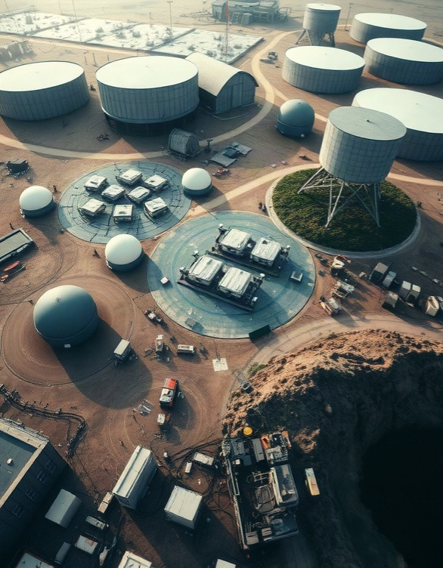
Инструменты прогнозирования
Сейсмические станции по всему миру ежеминутно фиксируют около 100 землетрясений, большинство из которых остаются незамеченными для человека. Для прогнозирования землетрясений используются алгоритмы машинного обучения, анализирующие исторические данные о сейсмической активности и предсказывающие вероятность землетрясений с точностью до 60–70%. Важную роль в системе прогнозирования играют также спутниковые данные и результаты мониторинга деформации земной коры, позволяющие учёным оперативно реагировать на изменения и минимизировать риски возникновения цунами.

Slide 13
Современные методы прогнозирования
1
2
3
Сейсмологические службы используют данные от более чем 20 000 сейсмометров и других датчиков для мониторинга тектонических движений и землетрясений в реальном времени.
Современные методы прогнозирования включают анализ исторических данных о землетрясениях и использование алгоритмов машинного обучения для выявления закономерностей и предсказания сейсмической активности.
Точность прогнозов повышается благодаря интеграции данных из различных источников, включая спутниковые наблюдения и данные о состоянии земной коры, что позволяет снизить количество ложных срабатываний до 15–20%.

Slide 14

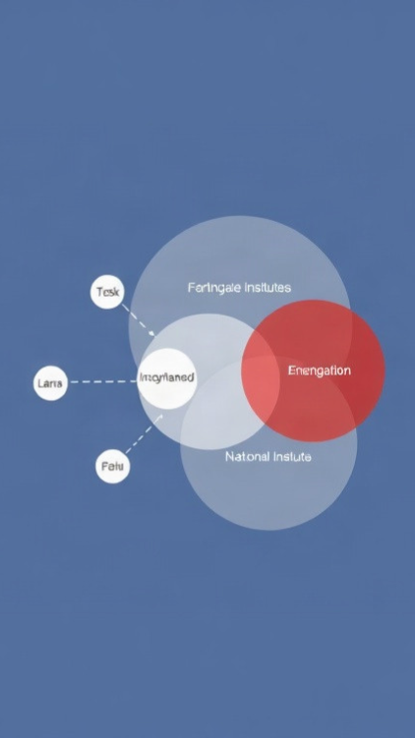
Роль международного сотрудничества в прогнозировании
Международное сотрудничество в прогнозировании землетрясений и цунами включает несколько компонентов: национальные научные институты обеспечивают около 30% вклада, международные организации — 25%, двусторонние программы — 20%, образовательные программы — 15%, проекты по обмену данными — 10%. Параметры представлены в процентах, показывая долю каждого участника в общем процессе.

Slide 15

Спасибо за внимание!
Спасибо за внимание. В этой презентации мы рассмотрели природные явления — землетрясения и цунами, узнали о причинах их возникновения, сравнили их, а также изучили методы прогнозирования этих стихийных бедствий. Надеемся, что информация была полезной и поможет лучше понять механизмы природных катастроф.

